Slide 1
Методы работы с учащимися, имеющими трудности в обучении

Slide 2
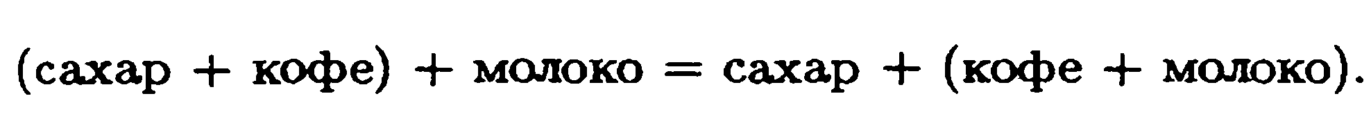
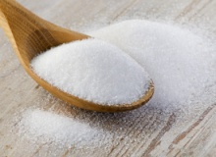
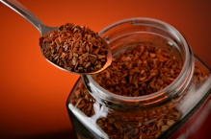
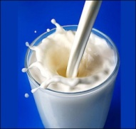
Ассоциативность сложения
5, 7 класс
(
+
(
+
=
+
(
+
(

Slide 3
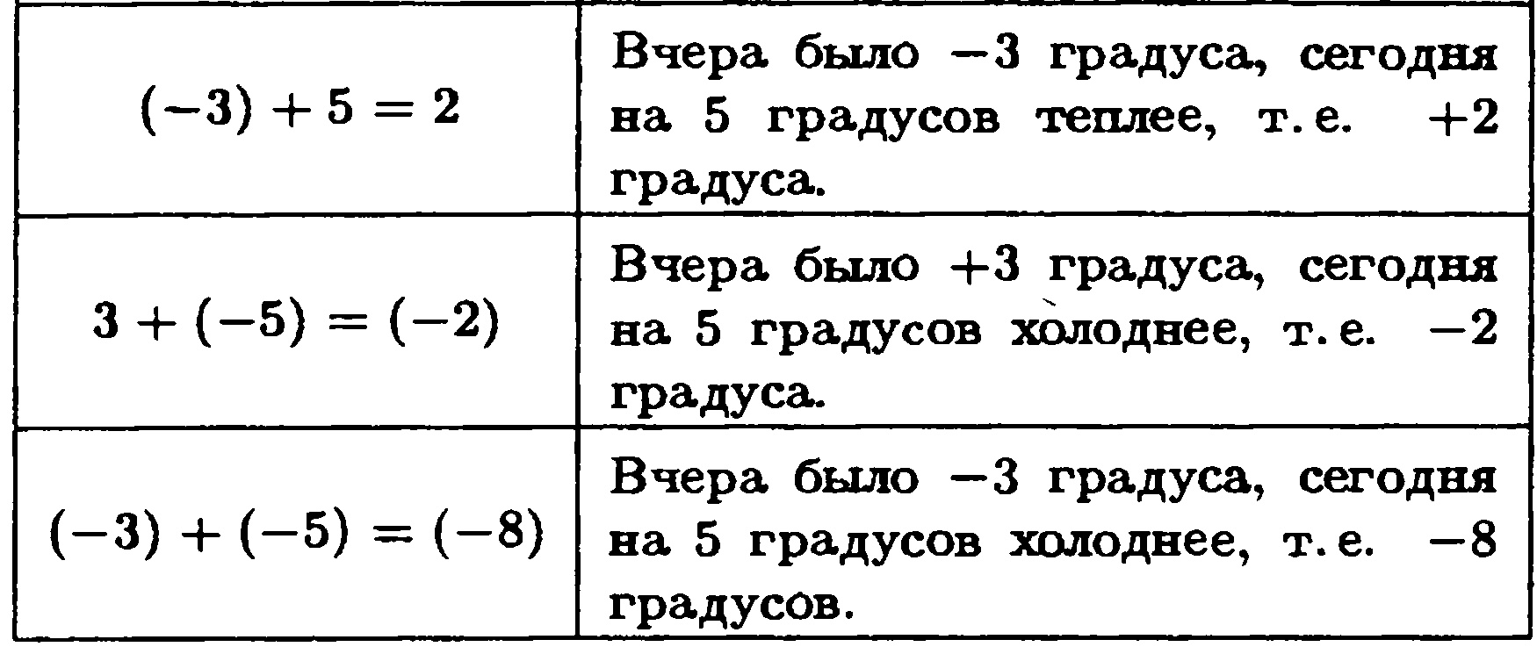
Сложение чисел с разными знаками
6 класс

Slide 4
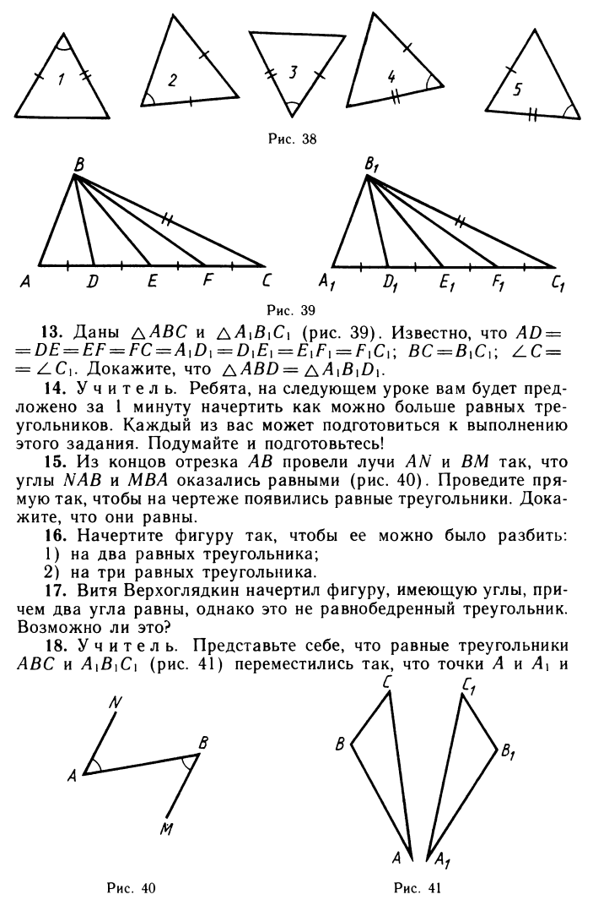
Признаки равенства треугольников
7 класс

Slide 5


Книги с занимательным содержанием

Slide 6
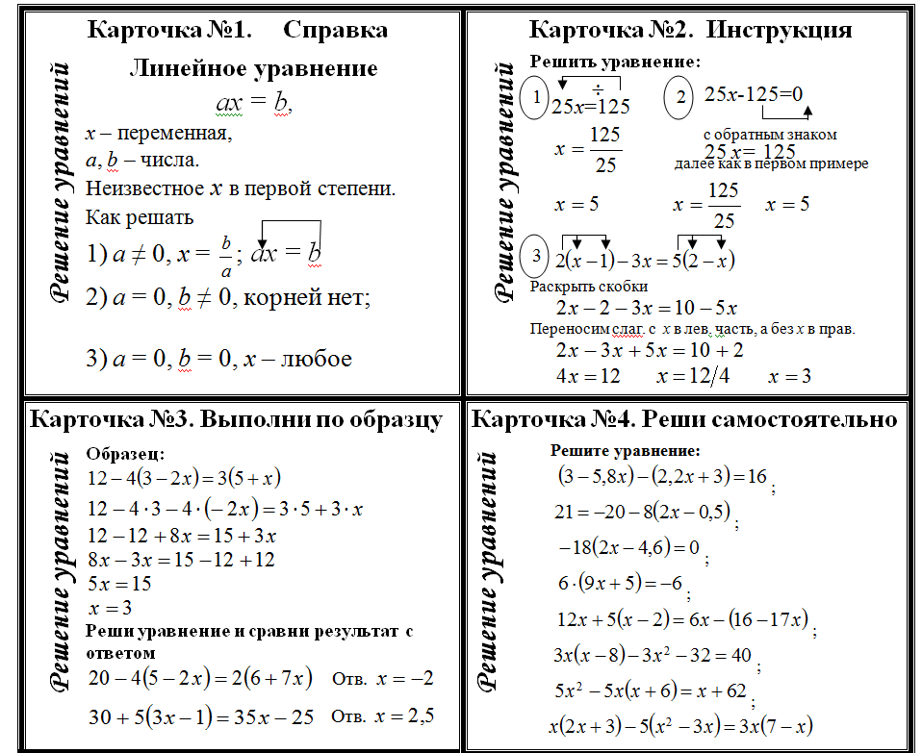
Карточки-помощники

Slide 8


